Slide 1

Beperkte overlast
Passagiers hebben geen last van mijn werk

Slide 2


Video

Slide 3

Bij Schiphol
■ Schiphol wil een goede fijne en betrouwbare luchthaven zijn
■ Hiervoor dienen we voortdurende te vernieuwen en verbeteren

Slide 4
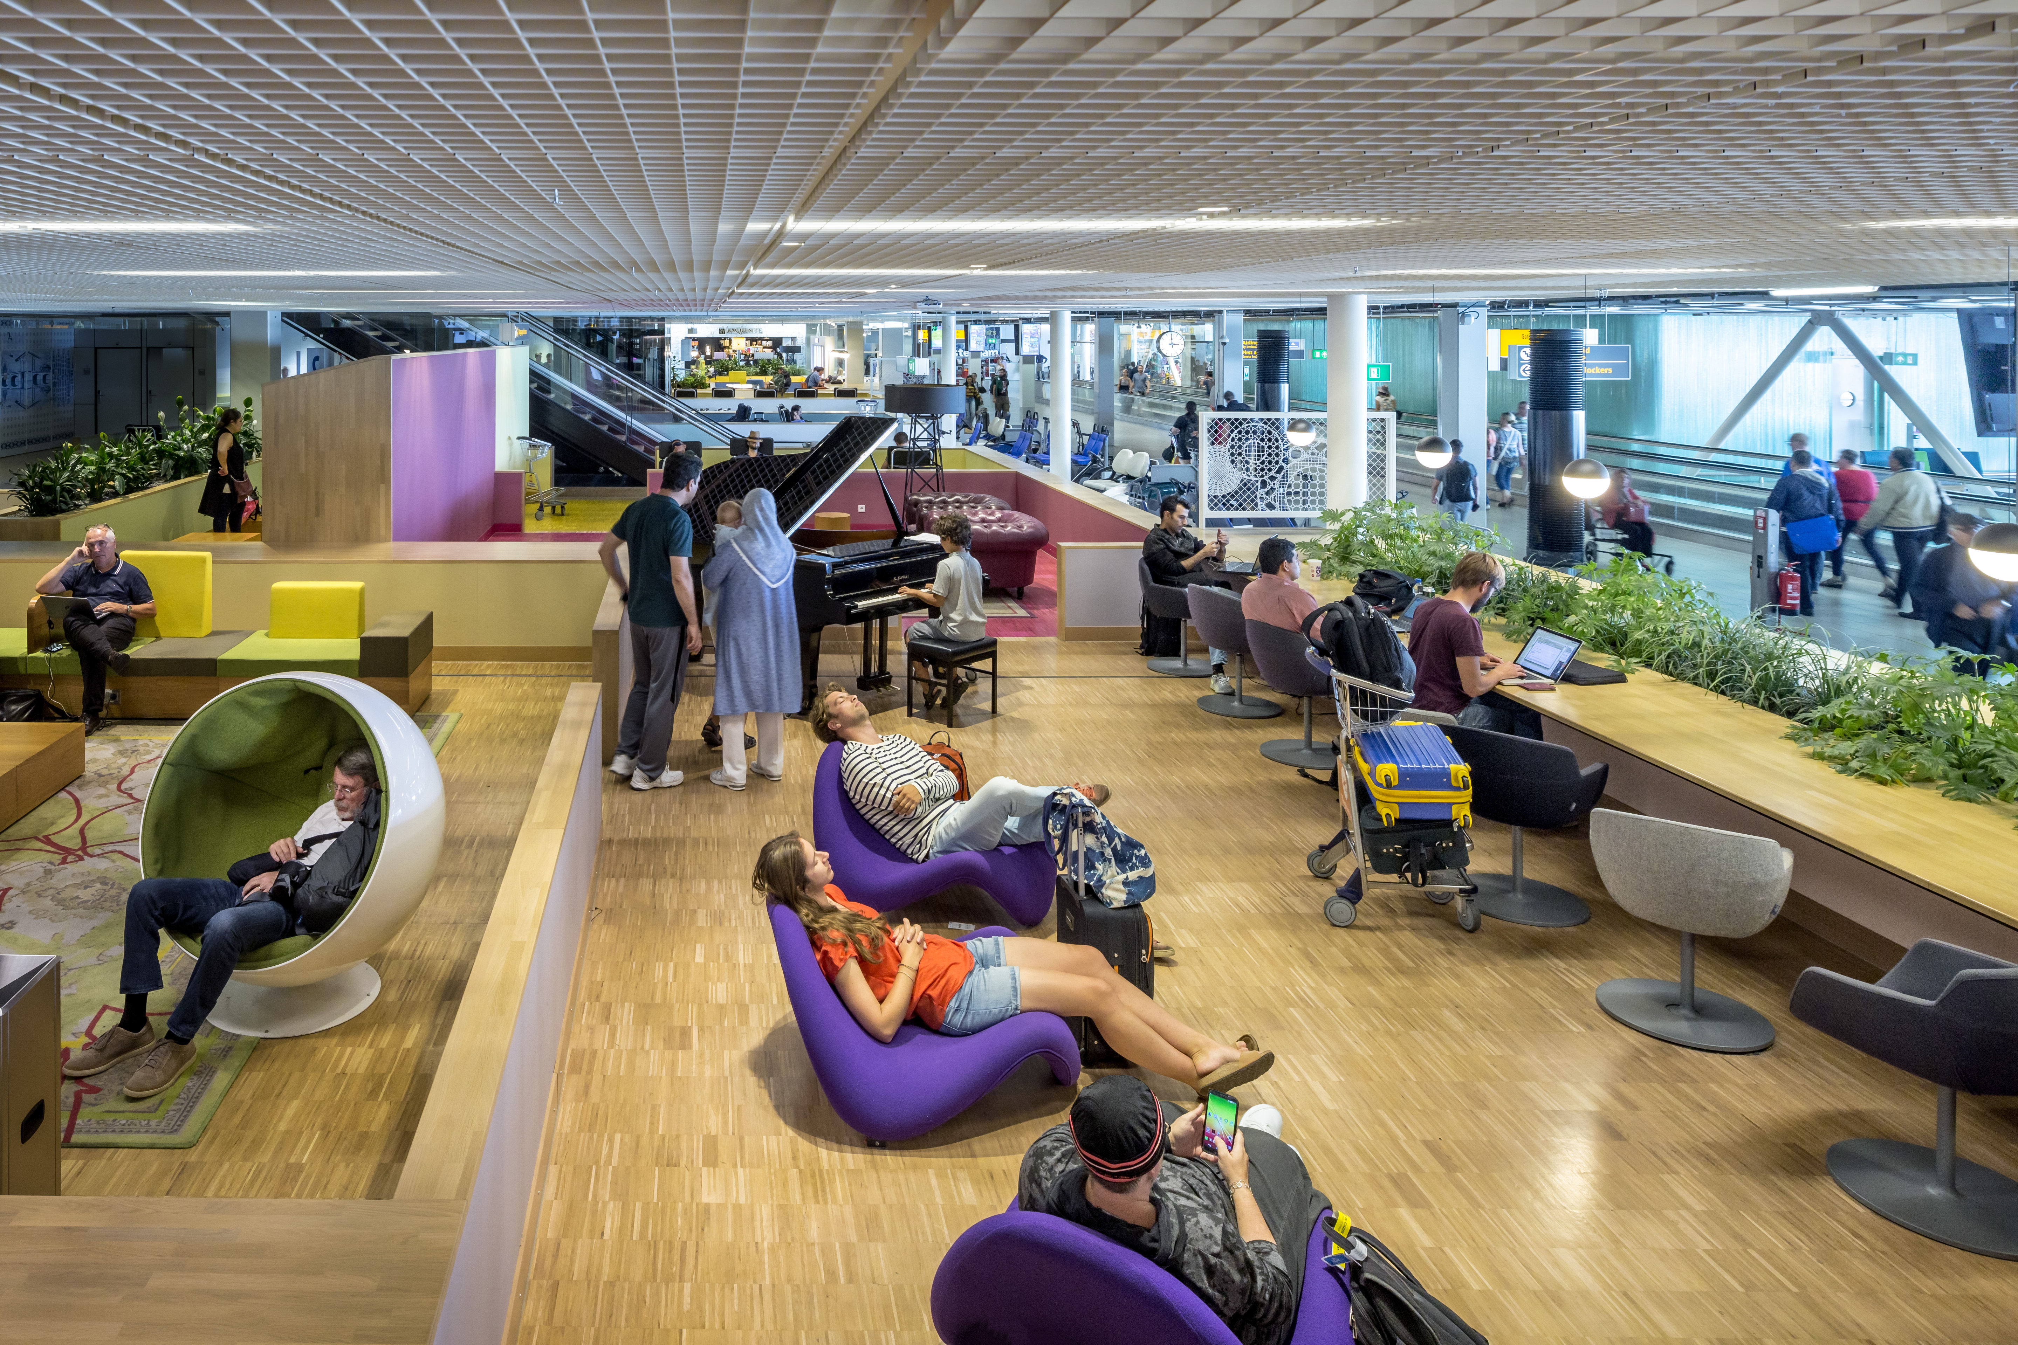
De passagier is zich niet bewust van de risico’s
Neem je verantwoordelijkheid voor de mensen om je heen. Die zijn zich vaak niet bewust van de risico’s van jouw werkzaamheden. Denk aan passagiers, bezoekers, maar ook anderen die in de buurt aan het werk zijn. Zorg er altijd voor dat jouw werkzaamheden geen overlast veroorzaakt en niemand in gevaar brengt. Tref maatregelen om overlast en risico’s te voorkomen.

Slide 5
Soms is overlast niet te voorkomen
■ Uitgangspunt is dan: overlast veroorzakend werk alleen buiten operationele uren
■ Denk aan lawaai
■ Transport van zwaar materiaal
■ Stof veroorzakende werkzaamheden
■ Vallende voorwerpen vanaf steigers of werkplekken
■ Afspraken hierover worden vastgelegd in de werkvergunning (OVA)

Slide 6

Wat verwacht Schiphol
van jou (1/2)?
■ Houdt altijd rekening met de passagiers
■ Lawaai is niet toegestaan
■ Schreeuw nooit tijdens je werk
■ Geen overlast veroorzakende radio’s op de werkplek
■ Houdt bouwgebieden gesloten

Slide 7

Wat verwacht Schiphol
van jou (2/2)?
■ Gebruik de voorgeschreven afzettingen*
■ Laat geen materiaal onbeheerd achter in passagiersgebieden
■ Voorkom vallende voorwerpen in passagiersgebieden
■ Houdt rekening met passagiers rond je werkplek
* Zie uitvoeringsvoorwaarden OPS terminal op www.schiphol.nl/veiligheid

Slide 8
Wat mag je van Schiphol verwachten?
Van Schiphol krijg je alle ruimte om alles te doen wat nodig is om in een veilige omgeving te kunnen werken en de overlast voor passagiers zo veel mogelijk te voorkomen. We doen het veilig of we doen het niet.
Daarnaast mag je ons ook actief om ondersteuning vragen om je werk veilig te kunnen doen.
Je kunt ons bereiken via safe_office@schiphol.nl of natuurlijk via jouw leidinggevende.
Tot slot onze belangrijkste tips:
BLIJF ALTIJD ALERT!
BIJ TWIJFEL: ALTIJD VRAGEN.
ONDERBREEK INDIEN NODIG HET WERK.

Slide 9

Tot slot
Vragen / onduidelijkheden?
Contact opdrachtgever / projectmanager
www.schiphol.nl/veiligheid
Voor algemene vragen m.b.t. Safety contact HSE Office via Safe_Office@schiphol.nl.

